Slide 1
TMC ROBO-8001
2019.03
JW바이오사이언스

Slide 2
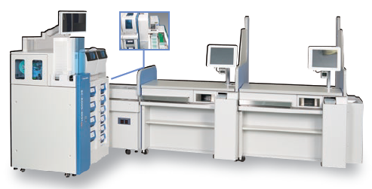
채혈튜브 자동준비
시스템
Concept
Benefit
JWBS 라인업

Slide 3
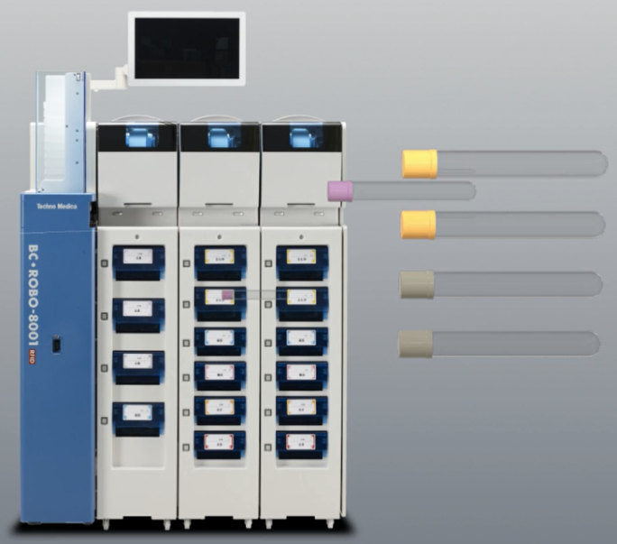
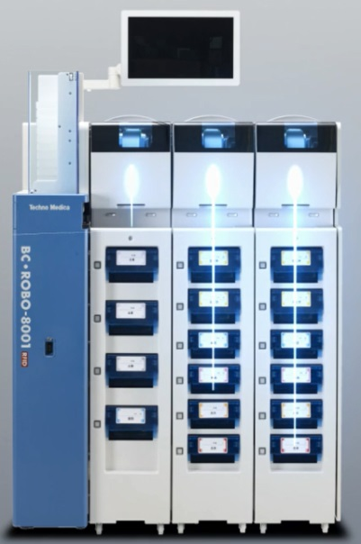
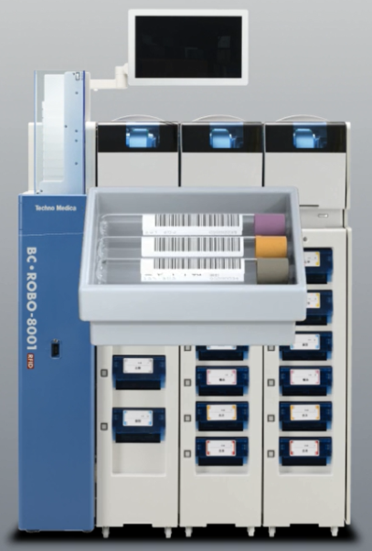
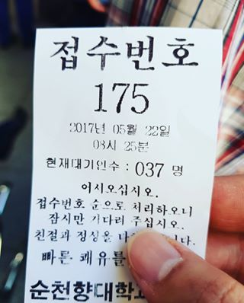
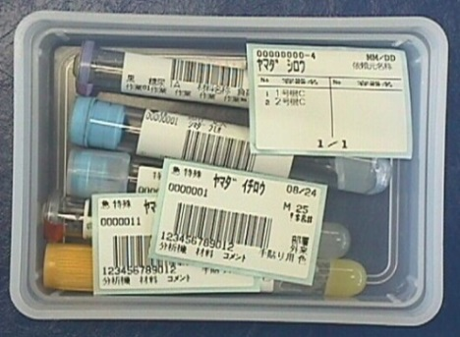
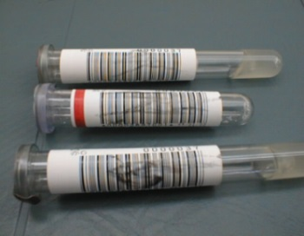
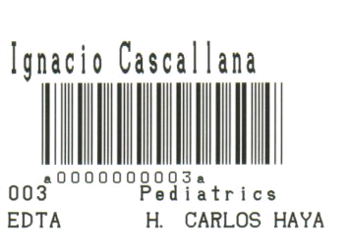
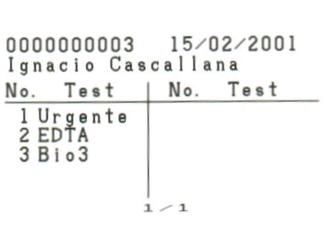
1. 채혈튜브 자동준비 시스템 - Concept
1명의 환자 채혈 시 필요 사항들이, 1개의 트레이에 자동으로 준비됩니다.
1) 라벨링 된 튜브
2) 매뉴얼 라벨 (소변컵 등)
3) 환자정보 포함 채혈지시서

Slide 4
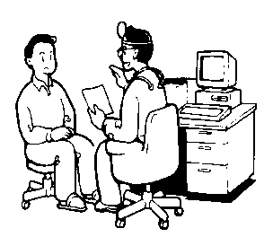
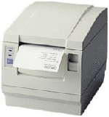
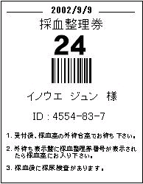

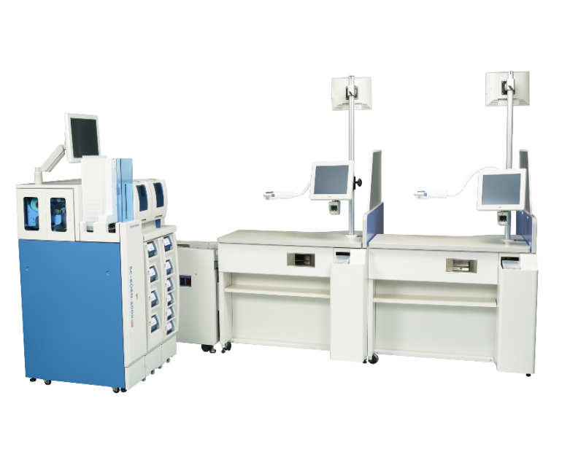
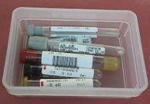
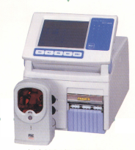


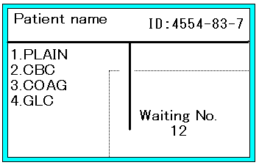
1. 채혈튜브 자동준비 시스템 - Workflow
LIS/HIS
Reception PC
Reception printer
환자접수증
환자 ①
환자 ②
Doctor가 검사 Order 등록
2. 검사 Order가 LIS/HIS에 등록됨
3. 채혈실 접수대: 환자 접수 및 접수증(대기번호) 발행
ROBO 8001
8. 번호표시기: 콜번호 표시
7. 보조PC: 환자 채혈정보 표시
interface PC
채혈자 ①
환자 ③
5. Traychanger에 완성 Tray 대기
콜 버튼
4. ROBO로 Data 전송
라벨링 실시
6. 채혈자가 누름
채혈지시서
채혈자 ②
채혈자 ③
환자 ④
9. Tray 가 채혈자 앞으로 도착
10. 지시서 스캔하여 튜브일치 확인
11. 환자 도착 & 채혈 실시(완료)

Slide 5


1. 채혈튜브 자동준비 시스템 - Benefit
수작업으로 준비하는 채혈튜브, 왜 자동화가 필요한가?
병원의 LIS 와 통신하여 정확하게 라벨링된 채혈튜브 제공
채혈 준비시간 단축 통해 TAT (Turn Around Time) 개선
채혈업무에만 집중함에 따라 업무의 질 향상
환자들의 병원 만족도 증대

Slide 6
1. 채혈튜브 자동준비 시스템 - Benefit
정확한 라벨링 : 수작업으로 인한 사고 Zero화
< 891개 병실을 운영중인 Okayama 대학교병원의 사고 보고 건수 >
구 분 | 환자 불일치 | 튜브 불일치
BC ROBO 사용 전 | 47/58743 [0.080%] | 25/58743 [0.043%]
BC ROBO 사용 후 | 0/11466 [0%] | 0/11466 [0%]
Journal of Japan Society of Clinical Laboratory Automation
Dr. Ken Okada, Dr. Norio Koide
Okayama University Hospital
Publication: Journal of Japan Society of Clinical Laboratory Automation
Name: Dr. Ken OKADA, Dr. Norio Koide
Okayama University Hospital of Medicine and Dentistry

Slide 7

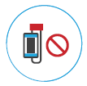
1. 채혈튜브 자동준비 시스템 - Benefit
정확한 라벨링 : 수작업으로 인한 추가비용 지출 방지
검체 한 개의 라벨링 오류
추가비용 80만원
검체 채혈 비용 | 채혈인력 소모품 / 채혈장비
검체 재검사 비용 | 라벨이 잘못 부착된 검체는 검사 후 못 찾을 수도 있음
추가 시설 비용 | 검체를 다시 채혈하기 위하여 환자와 추가로 진찰 약속 병원에 머무르는 시간 증가 (ex. 입원일 하루 추가) 진료 시간 추가 가정 진료 또는 병원 방문 추가
추가 인력 비용 | 간호사 업무 / 의사 업무 검사실 책임자 / 과장 / 기타 오류 확인 및 재채혈 관련 직원
[ 미국 Institute of Medicine 보고서 ]

Slide 8
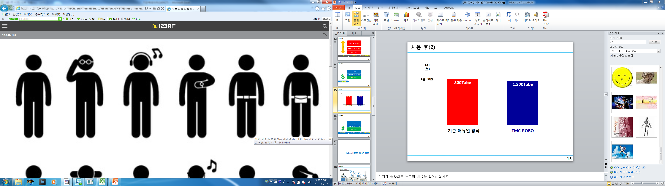
1. 채혈튜브 자동준비 시스템 - Benefit
TAT 개선 : 서비스의 질 향상 및 환자의 만족
사용 전
사용 후
2분
30초
매뉴얼 라벨링
( 약 45초 )
번거로운 확인 절차
( 약 45초 )
자동 라벨링
1분
5초
간단한 확인 절차 ( 약 5초 )
채혈
( 약 1분 )
채혈
( 약 1분 )
긴 TAT
긴 대기시간
대기시간 감소
TAT 54% 감소
Work Load 및 불만족
서비스 질 향상 및 만족
TAT(분)
<
1명
TAT
54% 감소
2명
2분 30초
<
기존 매뉴얼 방식
ROBO8000

Slide 9
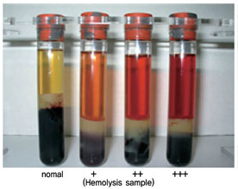
1. 채혈튜브 자동준비 시스템 - Benefit
Hemolysis 된 검체의 빈도 감소
용혈 (Hemolysis)
: 대부분 생화학 검사 측정치에 영향 끼침
: 채혈시 너무 빠르고 세게 피스톤 당길 때 발생
불충분 샘플량 검체의 빈도 감소
검사에 필요한 혈청량의 3.5배 이상을 채혈하는 것이 원칙
검체량 부족시 재채혈 및 재검사 요구됨
업무의 질 : 본연의 채혈 업무에만 집중

Slide 10
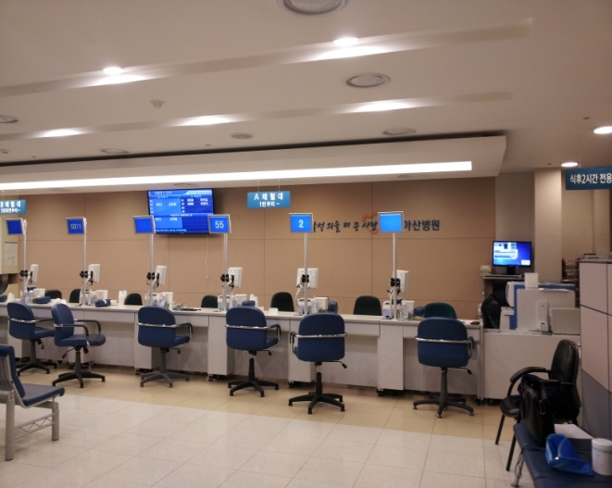
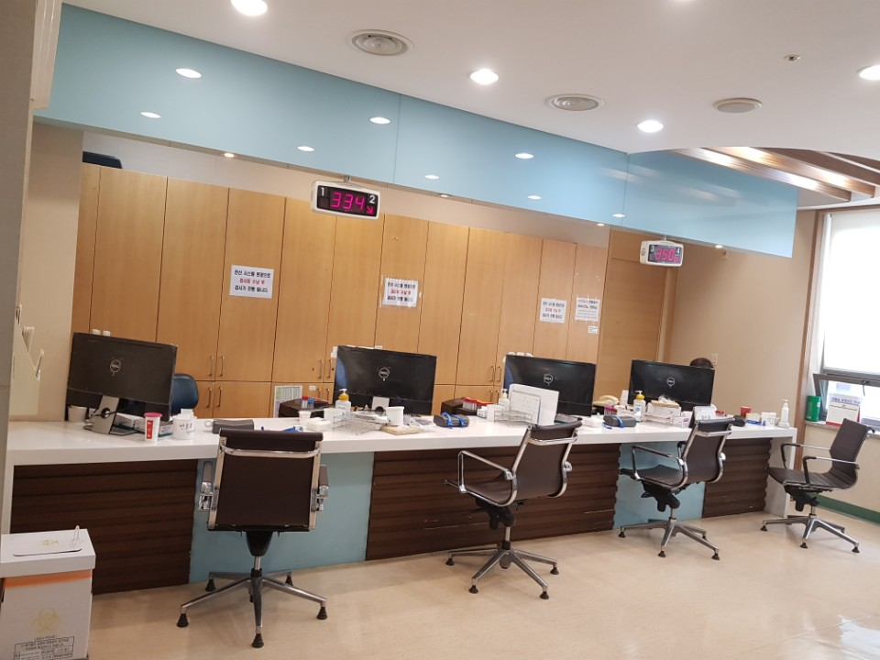
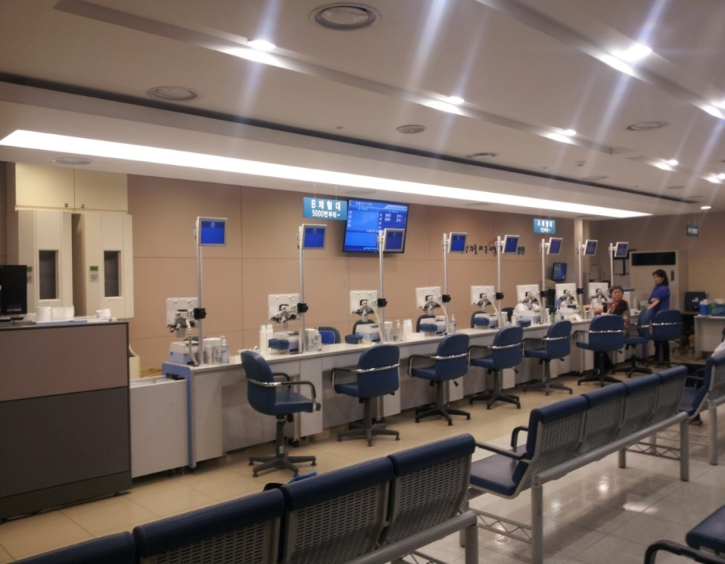
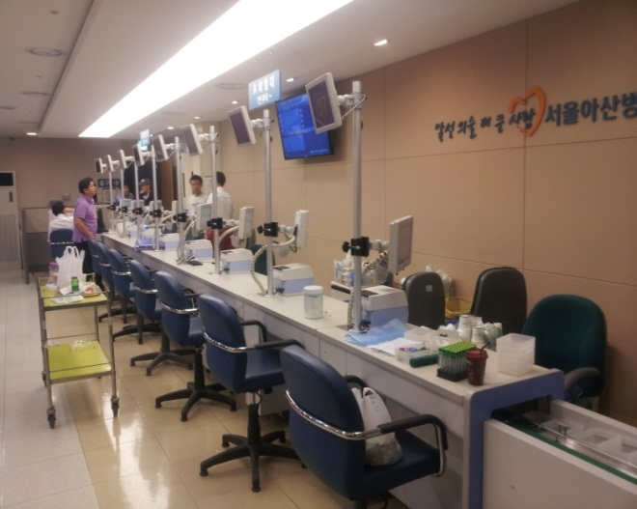
1. 채혈튜브 자동준비 시스템 - Benefit
병원 만족도 증가 : 대기시간 감소 & 이미지 제고
[사용 전] [사용 후]

Slide 11

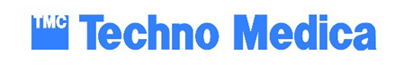
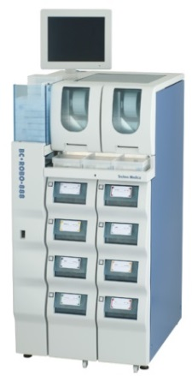
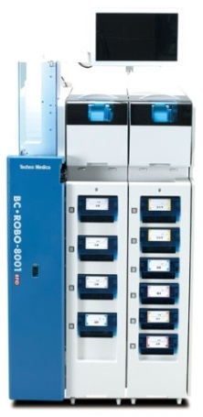
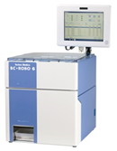
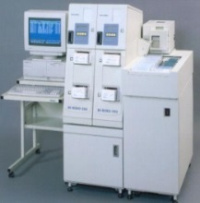
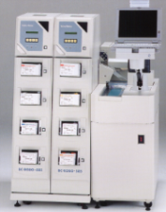
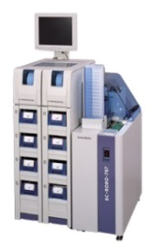
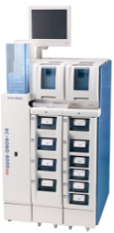
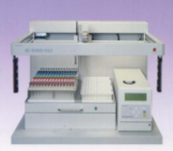
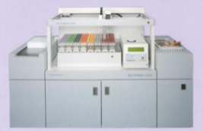
2. JWBS 라인업
제조사 :
채혈자동화 시스템의 선구자로 27년 기술력 및 노하우
일본 내 시장점유율 90% 이상
전세계 24개국 누적 2,400대 이상 판매
연4회 정기적 국내 패트롤 서비스 지원
ROBO-888
ROBO-6
ROBO-8001
ROBO550
ROBO585
ROBO686
ROBO8000
ROBO520
ROBO530
1991 1993 1995 1998 2003 2007 2011 2014 2017

Slide 12
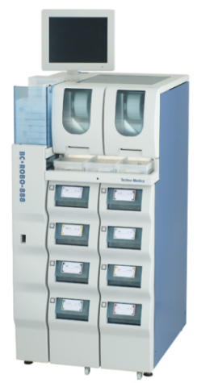
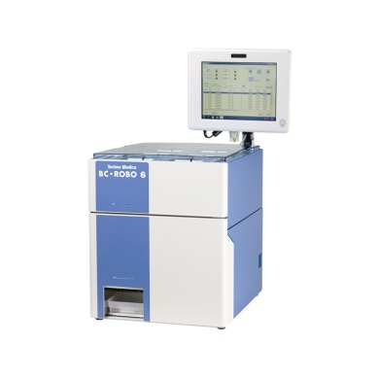


2. JWBS 라인업
 | ROBO-8001 | ROBO-888 | ROBO-6
라벨링 능력 | 1200 tubes/h | 1440 tubes/h | 720 tubes/h
최대 튜브 탑재 | 800 tubes / 8type | 800 tubes / 8type | 240 tubes / 6type
채혈 테이블 | 트레이 자동이송 | Stand Alone | Bench-top
채혈튜브 공급 | 튜브 트레이 | 튜브 트레이 | 매뉴얼 적재
Tray Stacker | Optional | 기본 탑재 | -
주사용처 | 외래채혈실 | 병동용 | 검진센터

Slide 13
ROBO-8001
FAST
RELIABLE
FLEXIBLE

Slide 14
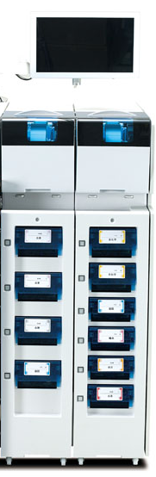
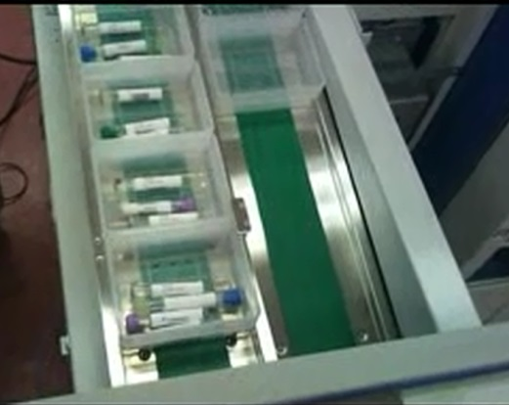
1. Features - FAST
01. High Labeling Speed : 1200 tubes/h
1200 tubes/h = 300 patients/h (1명당 4개 tube 채혈 시)
튜브 1개 당 약 3초 소요
채혈자가 빠르게 라벨을 받아볼 수 있어 환자 대기시간 감소
02. 6 Tray Standby
라벨링 완료된 Tray 가 최대 6개 대기
Call 시 즉각 공급 가능하여 환자 대기시간 감소

Slide 15
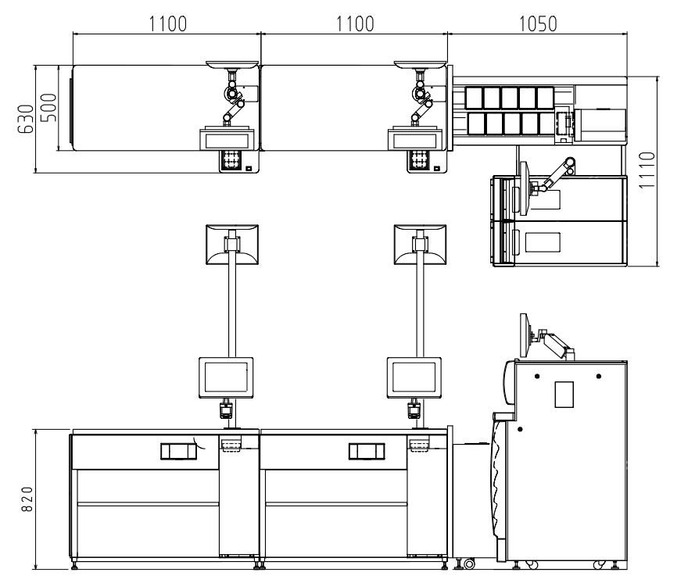
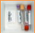
1. Features - FAST
테이블당 이동시간 : 2.2초 ⇒ 1.2초
03. 채혈 테이블 내 Tray 이동속도
1.2 s
2.2 s
2.2 s
1.2 s
 | ROBO-8001 | GNT-7 (DP)
제조사 | TMC, Japan | 동아ST, Korea
라벨링 능력 | 1200 tubes/h | 2160 tubes/h
최대튜브탑재 | 800 tubes | 600tubes
튜브 공급 방식 | 튜브 트레이 | 팔레트 직접공급
UI | Closed | Open
백업기능 | OO | O
가격 | 1억 5천만원 | 1억 5천만원 예상

Slide 16
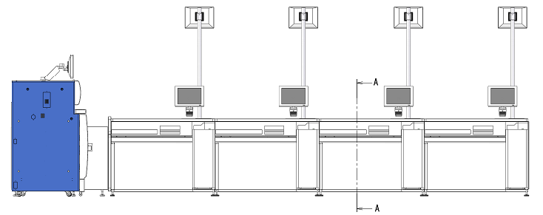






1. Features - FAST
샘플 자동이송 컨베이어 : 지면에서의 높이 570mm ⇒ 595mm
04. 채혈 후 샘플 자동이송 컨베이어
 | ROBO-8001 | GNT-7 (DP)
제조사 | TMC, Japan | 동아ST, Korea
라벨링 능력 | 1200 tubes/h | 2160 tubes/h
최대튜브탑재 | 800 tubes | 600tubes
튜브 공급 방식 | 튜브 트레이 | 팔레트 직접공급
UI | Closed | Open
백업기능 | OO | O
가격 | 1억 5천만원 | 1억 5천만원 예상

Slide 17
1. Features - FAST
05. 스마트한 Tray 운송 알고리즘
1
②
①
1st tray called by No 6 table
2nd tray called by No 1 table.
ROBO
2
②
①
ROBO
2nd tray starts moving when 1st tray reaches No 2 table.
3
②
①
ROBO
4
①
2nd tray delivery completed first.
ROBO
②
5
1st tray delivery completed.
ROBO
①

Slide 18
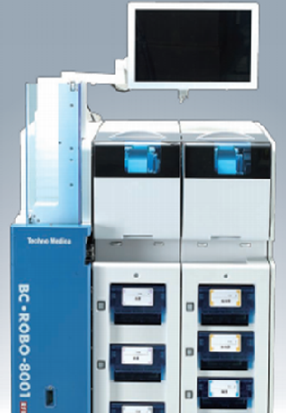
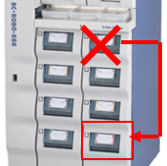
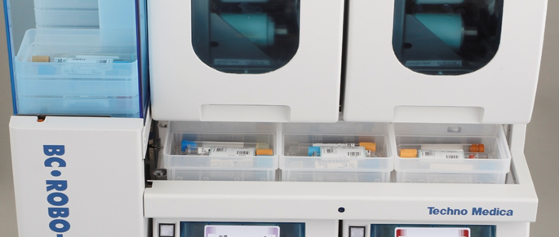


2. Features - Reliability
1. Modular System 2. Tube Tray 교체식
01. 강력한 4중 백업기능
3. 라벨프린터 단독 사용 가능
4. 바코드 출력물 재검증

Slide 19
2. Features - Reliability
모드 변경 없이
자동으로
사용 가능한 프린터를 찾아감
라벨 잔량이 없을시
프린터 고장시
02. Auto Adjustment

Slide 20
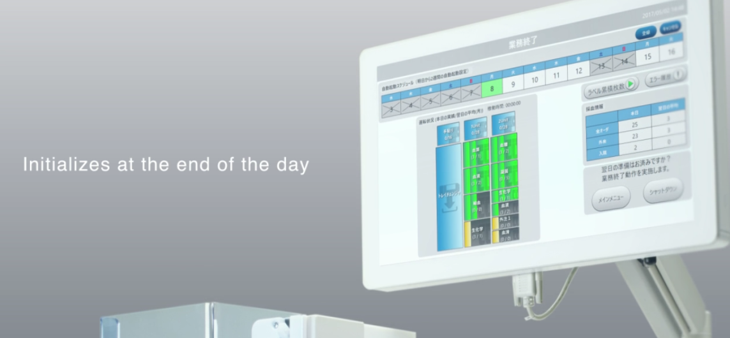
2. Features - Reliability
장비를 끌 때
자동적으로
Initialization 수행
익일 장비사용의
안정성 보장
03. Shutdown with Initialization

Slide 21



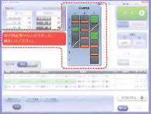
04. Open Window Labelling
채혈관 pre-label 위로 라벨링 하여 바코드 인식 에러 방지 및 튜브 내부 확인 용이
05. Remained Tube Recognition
자동으로 튜브를 인식하고 잘못 섞여있을 시 경고창
모니터를 통해 각 서랍의 튜브 잔량 표시

Slide 22
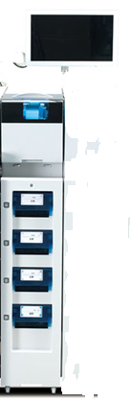
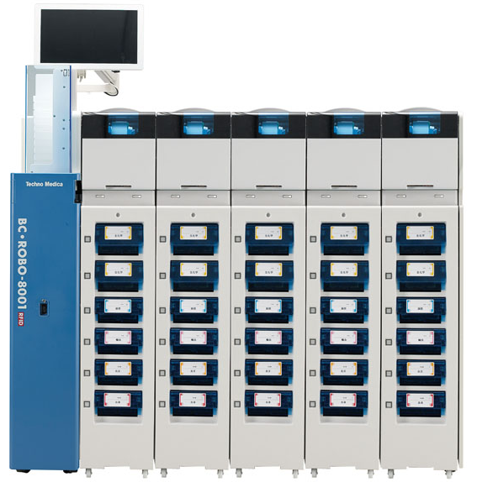
3. Features - Flexibility
01. 다양한 커스터마이징
Labeling Module
1~5 ea
자동채혈테이블
0~8 ea
옵션사항
Terminal Unit
Tray Stacker
샘플 이송 라인
Bag Insert Unit

Slide 23

5-1. Product [ROBO-8001]
01. 다양한 커스터마이징
Labeling Module
1~5 ea
자동채혈테이블
0~8 ea
옵션사항
Terminal Unit
Tray Stacker
샘플 이송 라인
Bag Insert Unit

Slide 24
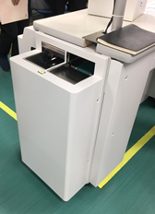
3. Features - Flexibility
가격 유동성
공간 활용성
02. Terminal Unit
Local Table
ROBO
ROBO
Local Table

Slide 25
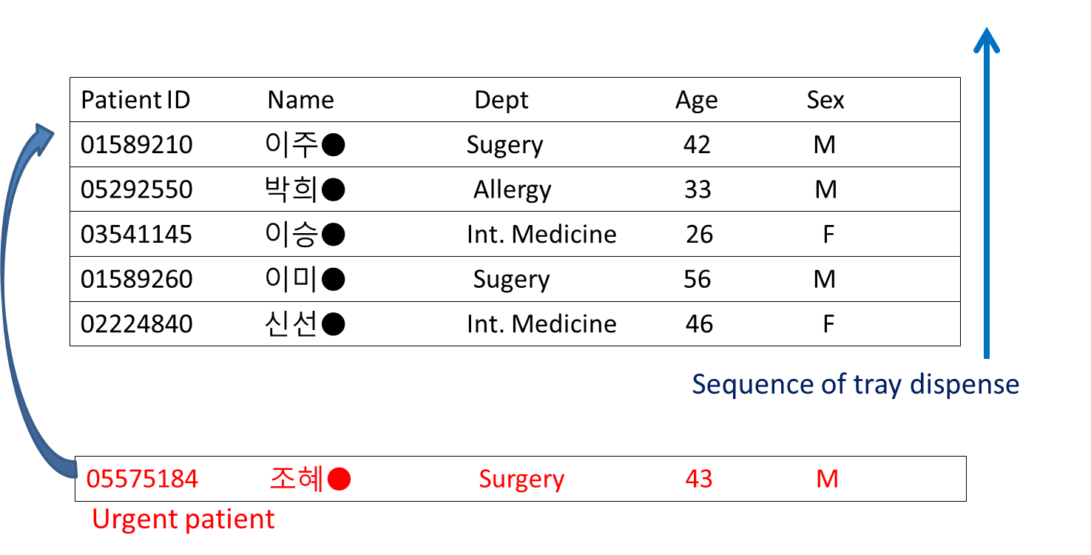
3. Features - Flexibility
채혈 환자 중 응급을 요하는 경우 ⇒ 최우선순위 라벨링 부여
장애인, 노약자 채혈 / VIP 채혈 활용 가능
03. Priority Function

Slide 26
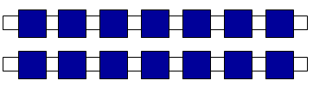





3. Features - Flexibility
채혈테이블 ⇒ 일반 채혈 환자
Tray Stacker ⇒ 노약자 or 장애인
Entrance
접수대
Priority

Slide 27

4. Layout Proposal
01. 4 Table Type

Slide 28

4. Layout Proposal
01. 4 Table Type

Slide 29

4. Layout Proposal
02. 3 Table Type

Slide 30

4. Layout Proposal
02. 3 Table Type

